Slide 1
4 ноября
История возникновения праздника

Slide 2
День воинской славы России — ДЕНЬ НАРОДНОГО ЕДИНСТВА
отмечается в нашей стране ежегодно
4 ноября, начиная с 2005 года

Slide 3
Наталья Майданик. Единство навсегда.
Ушли в историю года,
Цари менялись и народы,
Но время смутное, невзгоды
Русь не забудет никогда!
Победой вписана строка,
И славит стих былых героев,
Поверг народ врагов-изгоев, Обрел свободу на века!

Slide 4
4 ноября - День народного единства
На постаменте памятника, стоящего в Москве на Красной площади, начертаны слова:
«Гражданину Минину и князю Пожарскому благодарная Россия».
За что же Россия благодарна этим людям?

Slide 5
В эпоху Смутного времени одни правители сменяли других на русском престоле.

Slide 6
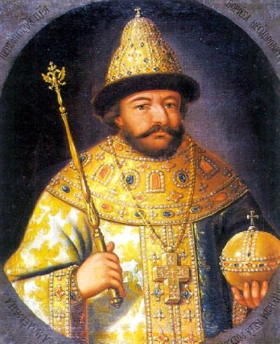
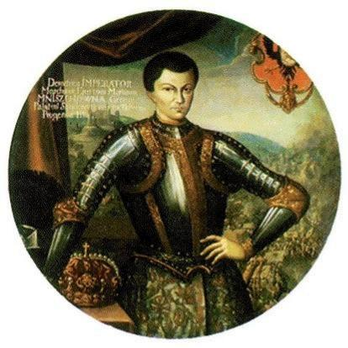
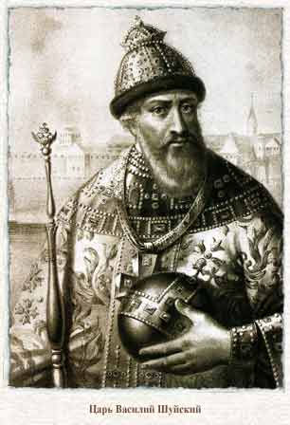
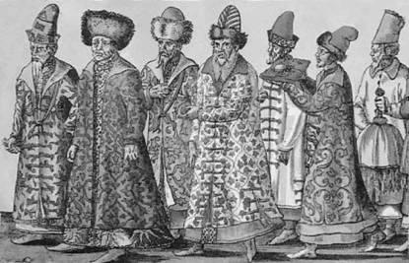
Правление Бориса Годунова | Правление Лжедмитрия Первого | Правление Василия Шуйского | Правление Семибоярщины

Slide 7
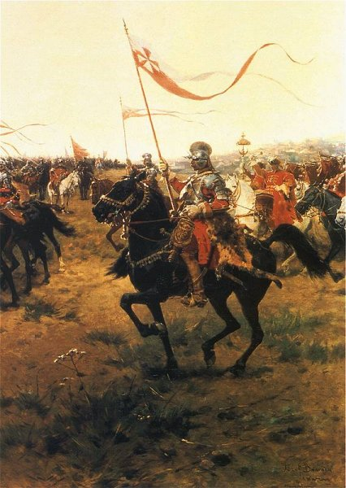
Семибоярщина тайно впустила в Москву польские войска.

Slide 8
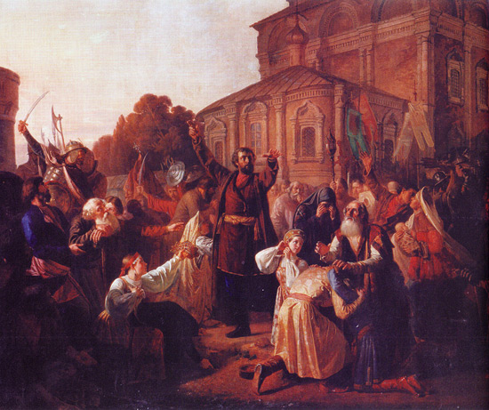
М.И. Песков. Воззвание Минина к нижегородцам в 1611 году. 1861 г
По совету Минина горожане давали на создание и содержание земской рати треть своего имущества. Сам староста отдал на нужды ополчения не только «всю свою казну», но золотые и серебряные оклады с икон и драгоценности своей жены.

Slide 9
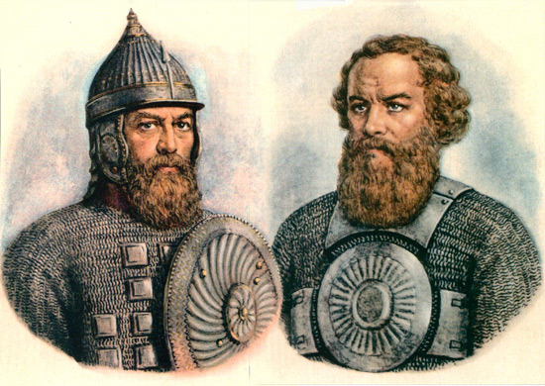
Нижегородцы облекли
Кузьму Минина званием «выборного человека всею землею». Созданный
в городе «Совет всея земли» по сути дела стал временным правительством. По совету Минина на должность главного (первого) воеводы ополчения был приглашен «худородный» князь Дмитрий Михайлович Пожарский.
Так эти два человека, избранные народом, стали во главе нижегородского ополчения.

Slide 10
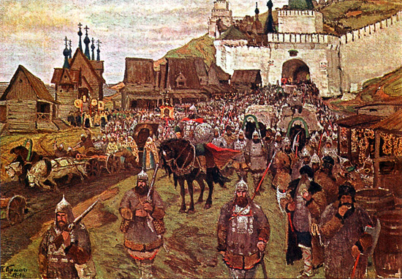
Князь Пожарский во главе ополчения. Хромолитография по картине Т. Крылова. 1910 г.
В ополчение
принимались
разные люди,
готовые сражаться за правое дело«очищения» Москвы от поляков: стрельцы и служилые дворяне, казаки, посадские люди и крестьяне. В начале марта нижегородское ополчение выступило в поход.

Slide 11
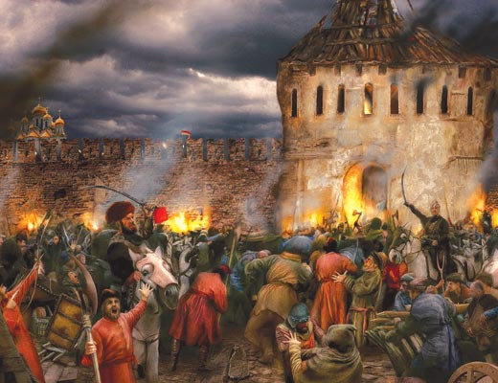
Вход Минина и Пожарского в Китай-город
Началась осада Кремля. 15 сентября Пожарский послал полякам письмо, убеждая сдаться и общая отпустить на родину весь гарнизон, но осажденные продолжали сопротивление. 22 октября (4 ноября по новому стилю) поляки оставили Китай-город. В этот день Пожарский приказал внести в Москву икону Казанской Божьей Матери и дал обет построить здесь церковь.

Slide 12
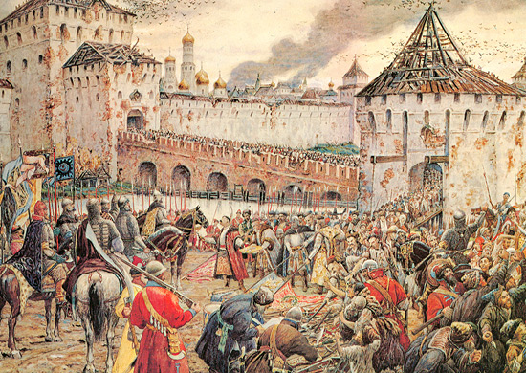
Э. Лисснер. Изгнание польских интервентов из Московского Кремля
Тем временем остатки польских войск 26 октября, бросая оружие на землю, стали сами выходить из осажденной крепости.

Slide 13
Народ встречает освободителей

Slide 14
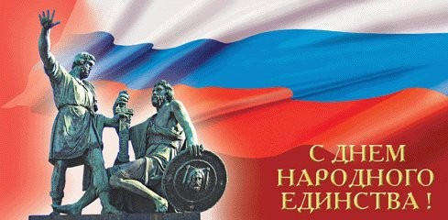
Наталья Майданик ДЕНЬ НАРОДНОГО ЕДИНСТВА С историей не спорят, С историей живут, Она объединяет На подвиг и на труд Едино государство, Когда един народ, Когда великой силой Он движется вперед. Врага он побеждает, Объединившись в бой, И Русь освобождает, И жертвует собой. Во славу тех героев Живем одной судьбой, Сегодня День единства Мы празднуем с тобой!

